Slide 1

行政人事部
年终工作总结
输入单位部门名称
汇报人：XXX

Slide 2
前言
春逝秋飞，转瞬间冬来到，某某公司在总经理的亲自带领下，骏马腾飞，昂首跨越了不平凡的2019年，一举取得了骄人的经营业绩，产销值超过1.5亿元，实现产品生产产量累计达1000万台，比2019年的800万台增加25%，超额完成了2019年度集团公司下达的年度经营目标。
行政人事部是公司总经理室直接领导下的行政人事部门，是承上启下、沟通内外、协调左右、联系四面八方的枢纽，工作也千头万绪，有文书处理、档案管理、文件批转、人事管理、体系管理、薪资管理、安全环保管理等。行政人事部4名人员各司其职，2019年度，围绕公司年度的经营目标，在人力资源、行政后勤、安全环保和企业管理四个方面进行了战略性地管理，落实了一系列的管理措施，加大管理力度和监督力度，本部门工作取得了一定的管理工作业绩。行政人事部工作虽然繁杂琐碎，人员虽然很少，但我们却分工不分家，在工作上相互鼓励，相互学习。 过去的一年，行政人事部在公司领导的关心和帮助下，在全体员工的不懈努力下，各项工作有了一定的进展，为2019年工作奠定了基础，创造了良好的条件。为了总结经验、寻找差距，促进部门各项工作再上一个台阶，现将2019年工作总结作汇报。

Slide 3
人力资源管理
目录
企业管理
行政管理
contents
存在问题

Slide 4
PART 1
人力资源战略管理
组织设计优化
员工入职管理
培训管理
薪酬和福利管理
绩效考核和管理
企业文化建设
人力资源管理

Slide 5
人力资源战略管理
规划
战略
结合公司近年来的发展规划，逐步建立和完善了公司的人力资源管理体系，初步建立了公司人力资源6大管理模块的框架，从真正意义上把公司的人力资源管理从以前人事管理提升到目前的人力资源管理的角度。行政人事部的角色也从以前单一的行政、人事管理的控制、改善演变到目前的服务和协助各部门管理的角度，完成了从人事管理—人力资源管理—人力资本的逐步演变。
劳动
关系
招聘与
配置
人力资源
6大模块
培训与
开发
绩效与
福利
薪酬
管理

Slide 6
组织设计优化
管控决定组织
即先确定管控模式，然后相应的优化调整组织结构
战略决定组织
流程决定组织
即基于战略的变化来调整组织结构
即先优化设计流程，然后调整设计组织结构
2016年重新对公司的组织结构进行了优化和结构上的调整，全面对各部门的职能进行了定位，4月份建立和完成了公司各部门新的组织架构 ，对人员进行了定编，并在此基础上，结合上半年的内部调查、研究和实践，在下半年对公司各部门近50多个岗位重新进行了岗位分析，并组织各部门重新对120个工作岗位进行了《工作岗位说明书》的编制和确认工作并及时下发实施到位。

Slide 7
员工入职管理
根据需要，及时做好人员招聘及现有人员潜力开发工作
招聘
管理
人员招聘是行政人事部人事管理工作中的重点，随着公司产能的提升，工作量加大，一线生产人员的招聘难度加大，为打破僵局，行政人事部采用多元化招聘手段，建立了合理的招聘渠道，目前保持与10多家职业中介机构有往来，免费注册的招聘网站有6个；建立了公司的招聘和面试管理流程，2016年度累计招聘人数为72人，目前新进人员留岗数为55人，新进人员的留岗率为80%。
确保每位员工均能跟踪到位
对新进人员进行了入厂体检，60多名新员工中间在入职时就发现有2例有慢性肝炎，1例有心脏有异常问题，从源头上控制了员工队伍整体的健康性。对公司主要骨干人员签订了商业保密协议，为公司技术和商业秘密免除了相关后顾之忧，防患于未燃。同时每月定期做好新入职员工的培训上岗和转正考试，确保每位员工均能跟踪到位按时转正或对不胜任岗位的员工予以解除劳动关系处理。
员工入职和
转正管理

Slide 8
员工入职管理
2016年人员招聘、入职统计表

Slide 9
培训管理
为了提高员工的服务意识、竞争意识、创新意识，行政人事部积极开展员工培训工作。在人力资源的开发和管理上，2016年度是做得较为出色，有显著效果的一年—尤其在培训工作的展开方面：建立了新进人员的培训体系、操作工培训体系、营销业务人员的培训体系，对近20个岗位制订了相对应的考核试卷，汇总了各部门员工岗位技能培训教材。通过进行各种类型的岗位培训和技能培训，为新进人员很快熟悉公司、熟悉岗位业务、很快融入龙城公司奠定了坚实的基础。
全年计划培训12次
参加培训人次
实际培训达45次
累计
3000人次
（平均每月3-4次）

Slide 10
薪酬和福利管理
01
竞争性薪酬
完善具有外部竞争力和内部公平性的薪酬激励，以短期、中长期激励和超级激励组合实现个人价值和企业价值的统一，并通过人单酬机制实现企业与员工的双赢。
多元化福利
02
不断完善包括五项保险和住房公积金在内的福利，包括企业年金在内的补充福利，以及包括创业纪念日奖励、着装补贴、春节年货、生日福利、工作餐补助在内的公司自有福利；
全面薪酬
福利体系
员工关怀计划
03
创新实行为员工提供丰富多彩的员工活力秀活动，为新员工及在职员工提供人性化的员工关怀，为员工排忧解难，保证员工在公司快乐工作、幸福生活；
工作生活平衡
04
为员工提供包括带薪年假、公司年假等在内的多元假期，提供包括在岗学习、脱产学习、自主学习等多样化资源，保证员工工作和生活的平衡；

Slide 11
绩效考核和管理
以业绩为导向，既是公司的经营目标，也是人力资源管理的重要环节
股东
利润
业绩
个人成就
个人发展
经营者
员工
这一切的基础都取决于公司的经营业绩
在实践中，我们通过对岗位业绩、员工素质、工作态度和领导能力多方面的量化考核，规范了月度的基础考核，不断完善和增加新的月度绩效考核表，加强计划与过程控制，加强了会议纪要的执行，强化了公司奖优罚劣、重在激励的分配制度，并成为激励人才成长的重要手段和管理方式。

Slide 12
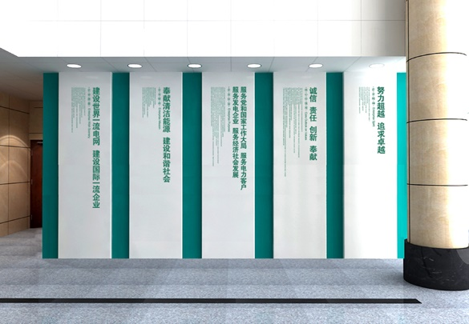
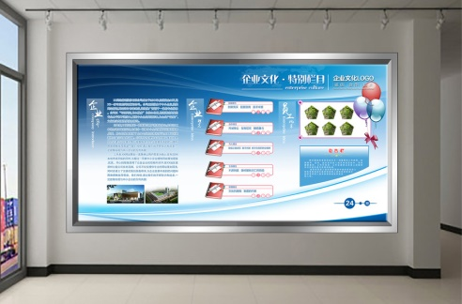
企业文化建设
企业独有的企业文化是企业向心力的源泉。本年度公司初步建立了“以人为本，科技为先”的企业文化，希望能够结合优越的工作环境，宽松、人性化的管理氛围，同事间的友善热情，形成公平向上的企业精神。2016年度以来，行政人事部利用黑板报和宣传栏作舆论重地，加大企业文化修整及宣传力度，起到了良好的精神效果，使全体干部员工出现了良好的精神风貌和高尚的道德情操。

Slide 13
PART 2
两个体系的管理
6S现场管理的推进
安全管理体系的管理
环保管理
企业管理

Slide 14
两个体系的管理
今年1-12月份共组织
内审
10次
外部审
核2次
合计12次
共计审核发现240项
实际开具不符合项132项
下达整改单128张
1-12月累计完成不符合项的改进跟踪项，改进完成率为90%，为公司两个体系持续发展和改进奠定了扎实的基础。
公司在4月份组织了主要管理人员进行了2008版ISO9000质量体系的换版培训，重新训练了一批持证上岗的质量体系内审员，从制度上确保了对公司体系的管理推动。通过2016年的多次审核，审核组认为，公司按GB/T19001-2008标准建立的质量管理体系及按GB/T24001-2004标准建立的环境管理体系的运行情况基本正常，各部门基本履行了本部门承担的职能，基本符合公司规定的质量管理体系和环境管理体系的要求，目前质量体系在持续、有效运行中。

Slide 15
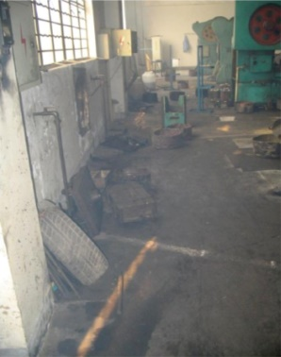
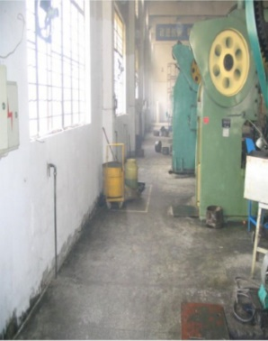
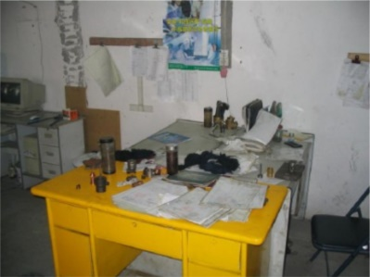
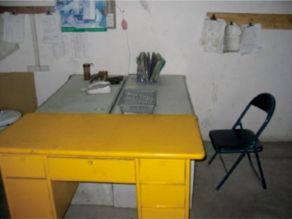
6S现场管理的推进
2015年度导入了先进的“6S”管理并进行全面的宣传、推广活动，2016年深入推进“6S”管理到各车间，使本公司下属5个车间的现场管理水平得到了很大的飞越，管理成绩已名列集团下属公司前列。目前各车间在整体上已做到了区域标识化，窗明壁净，物流有序，产品堆放“三定”管理，通道畅通，地无遗物，设备洁净，记录到位，目视管理逐步上了档次，车间容貌焕然一新，并随之带动了安全管理和设备管理整体水平的提升。
整改前
整改后
整改前
整改后

Slide 16
安全管理体系的管理
硬件设施
投资20多万元对原有消防系统进行了升级改造，同时对灭火器和消防管带进行了重新配置，使布局更加合理性。
01
加强对生产现场安全监督
软件设施
对公司生产现场动火和进入反应釜制订了相关管理制度，并进行现场监督，杜绝了现场安全事故的发生。
06
02
对原有的制度进行了修正和完善，从15个制度完善到目前的19个，对安全管理成员重新进行了资格的刷新，明确了各级安全管理人员的职责。
完善了公司的劳保用品的管理
05
03
安全检查和管理
配置了常规的防护用品，采购了安全头盔、专业的防护镜和手套，确保了车间员工在投料、测试、放料过程中可能产生的安全隐患。
加大了检查频次，并开展三查工作：查思想、查行动、查整改落实。
04
编制了公司的消防器材定置平面图
设置了多处的安全警示标志，张贴了安全疏散平面布置图和标志图。

Slide 17

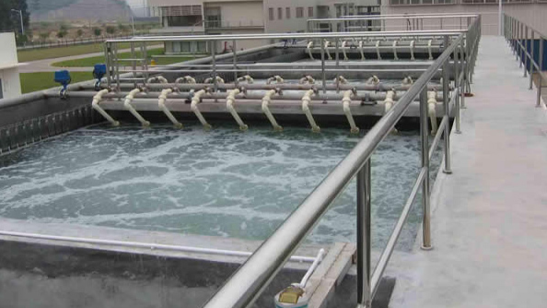

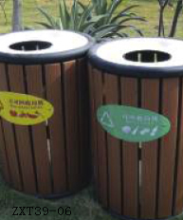

环保管理
A
公司组织了对垃圾箱进行了该建和扩建，由以前的2个垃圾箱扩建成3个，并在露天的垃圾场上加盖了遮阳板，防止了废弃物的日晒和雨淋，降低了废弃物对环境的污染。同时对每笔扔进垃圾箱的废弃物进行了分类和合并处理，一方面减少了容器，另一方面通过现场监控降低了废弃物的产生。
B
加强对污水处理站工作的督导，及时处理污水，理顺管理环节，努力控制COD含量，确保公司环保方面的投诉得以降低。今年环保上存在的问题基本上都是基础性的问题，主要是环保设备处理能力不足引起的，目前公司正在努力改造和增加相应的设备，提高污水处理能力。

Slide 18
PART 3
绿化管理
后勤保障管理
考勤管理
文体活动
文件档案管理
科技项目申报管理
其它管理工作
行政管理

Slide 19
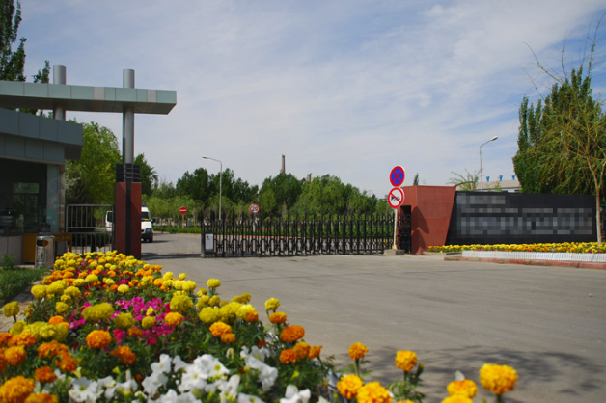
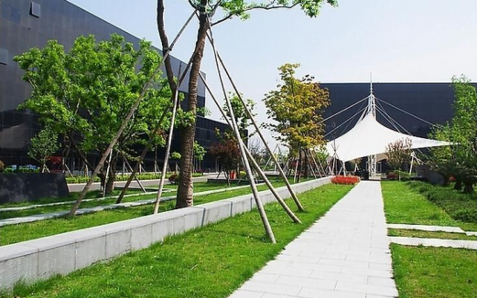
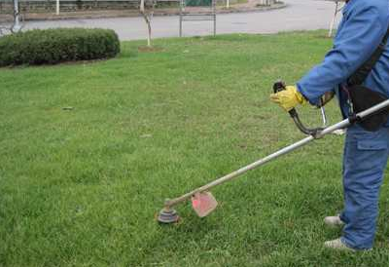
绿化管理
与绿化管理供应商重新和补签了合作协议，明确了其工作义务，确保其能定期来进行绿化养护，进行花草和树木的修剪，为公司成为花园工厂奠定了良好的基础。目前通过对绿化的修剪和养护，公司的花木和绿化区基本能保持常绿状态，保持了公司持续的生命活力。

Slide 20
后勤保障管理
后勤服务工作包括了食堂和宿舍两方面，这也是与员工息息相关的两方面。有力的后勤保障制度是生产经营活动顺利开展的坚强后盾。俗话说：“兵马未动，粮草先行”。一年来，员工数量不断增长变化，食堂用餐我们提前规划、提前准备，常与食堂工作人员沟通，了解员工对饮食方面的意见，提出食堂餐饮改善建议，2016年下半年起对公司的食堂进行了大胆改革。
成立了伙食委员会
每周制订菜单
加强食品安全检查
改善食堂环境

Slide 21
考勤管理
01
重新修改了《门卫管理制度》，重新明确了门卫的管理责任，加强了日常的监督和考核。同时对出门证的格式进一步细化，规范了员工请假程序，使生产的秩序得到了良好保持。
加强对考勤的管理，通过日常检查和专项整治，纠正了不少员工考勤中的不规范行为，对违纪者进行了教育、批评或通报批评曝光。
02
03
今年对出门和请假手续也进一步规范和细化，因公和因私出门区分化，从而杜绝了打着因公出门招牌去干私活、办私事的事件，今年也集中查处了几次类似现象。

Slide 22
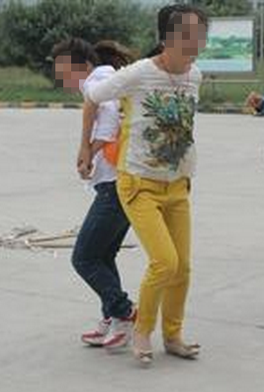
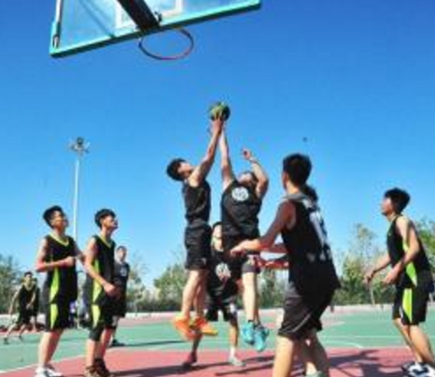

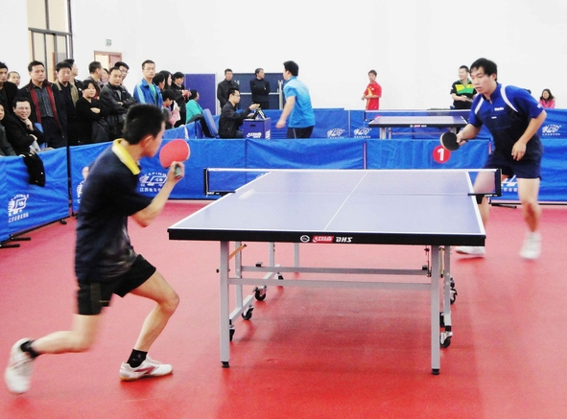
文体活动
篮球赛
乒乓球比赛
公司在10月份组织了一次文体运动会，活动项目有篮球、兵乓球和台球，通过比赛，赛出了友谊，赛出了风格，把公司年轻员工的青春活力得以展现。

Slide 23
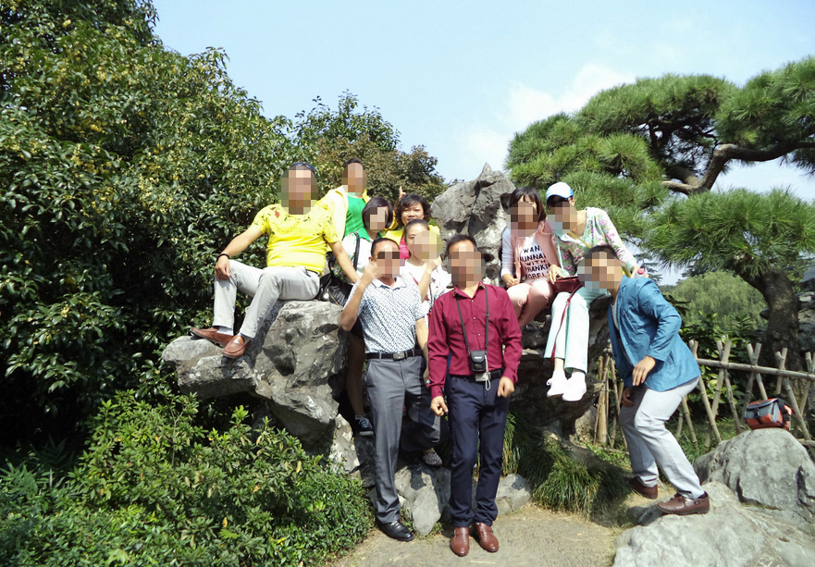
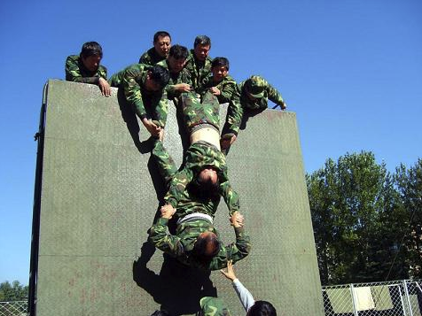
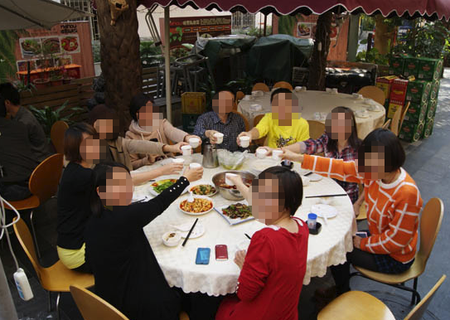
文体活动
生日会
拓展训练

Slide 24



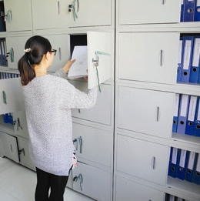
文件档案管理
文件整理
资料收集
图纸分类
合同归档
点击添加标题
点击添加标题
点击添加标题
点击添加标题
这里可以用简要的话描述出工作完成的情况，未完成的工作的原因也可以在这里说明。
这里可以用简要的话描述出工作完成的情况，未完成的工作的原因也可以在这里说明。
这里可以用简要的话描述出工作完成的情况，未完成的工作的原因也可以在这里说明。
这里可以用简要的话描述出工作完成的情况，未完成的工作的原因也可以在这里说明。

Slide 25
科技项目申报管理
2016年
目前已实施完成的有12个
先后共申报科技项目24个
持续进行的5个
因各种关系停止项目申报的7个
2016年度截止到12月底公司在项目申报上已确认获得的专项资金补助为200000元。

Slide 26




其它管理工作
“
”
这里可以添加其它工作的主要内容。这里可以添加其它工作的主要内容。这里可以添加其它工作的主要内容。
这里可以添加其它工作的主要内容。这里可以添加其它工作的主要内容。这里可以添加其它工作的主要内容。
”
“
这里可以添加其它工作的主要内容。这里可以添加其它工作的主要内容。这里可以添加其它工作的主要内容。
这里可以添加其它工作的主要内容。这里可以添加其它工作的主要内容。这里可以添加其它工作的主要内容。

Slide 27
PART 4
安全和环保方面
员工关系方面
质量体系管理还需更加深化
存在问题

Slide 28

安全和环保方面
01
年发生多起安全事故，超过了公司年度制订的计划和目标。
02
污水处理和生产设备仍然未达到国家级标准。
03
化工段隔油池、气浮池一直未投入使用，目前已严重老化、破损。

Slide 29
员工关系方面
在中下层员工中普遍存在的不公平问题
中层新老员工内部矛盾问题
您的内容打在这里，或者通过您的内容打在这里，或者您的内容打在这里，
您的内容打在这里，或者通过您的内容打在这里，或者您的内容打在这里，
01
02
03
04
中下层员工的工作技能和工作经验问题
信息沟通不畅的问题
您的内容打在这里，或者通过您的内容打在这里，或者您的内容打在这里，
您的内容打在这里，或者通过您的内容打在这里，或者您的内容打在这里，

Slide 30
质量体系管理还需更加深化
培训不到位
夸大内审
员的作用
只重视开始，不重视过程和结果，只重视决策层、管理层和内审员的培训，不重视一线职工的培训；只重视标准的学习，不重视企业体系具体文件的培训；只重视管理体系形式的内部审核，不重视管理体系的绩效和持续改进。
内审员通常是贯标和建标的第一批人员，对管理体系的保持和攻进起参谋作用
基层
领导
信息沟通不畅
基层领导的作用没有得到充分发挥
互相推诿、不负责任、不遵守质量体系文件中规定的各项要求，致使能办的事情拖着办、易办的事情变得难办、难办的事情不能办、基层能办的推到中层、中层能办的推到上层领导。

Slide 31
结束语
这些都需要我们在今后的工作中切实加以解决。 2019年即将过去，新的一年将要到来。在新的一年里，我们将继续围绕公司中心工作，克服缺点，改进方法；深入调研，掌握实情；加强管理，改进服务；大胆探索行政人事部工作新思路、新方法，促使工作再上一个新台阶，为公司的健康快速发展作出更大的贡献。
行政人事部的工作性质要求就是两个字——“服务”，只有先做好服务生的角色才能发挥管理者的功能，在服务的过程中参与公司的管理工作。做好综合部工作，水平在综合、灵敏在信息、 权威在督查、形象在接待、瓶颈在运转、评判在领导。因此，为做好2017年度的各项工作，综合管理全体员工必须强化七个意识：一是爱岗敬业意识；二是服务至上意识；三是灵活变通意识；四是自立自强意识；五是分工协调意识；六是团结协作意识；七是廉洁自律意识。

Slide 32
汇报完毕 诚请指导
输入单位部门名称
汇报人：代用名

